Slide 1
برنامج التطوير القيادي للشباب
أحد برامج توستماسترز التعليمية
ترجمة و إعداد و تقديم التوستماستر/عبدالعزيز عبدالصمد الدليجان
متواصل متمكن/قائد متمكن

Slide 2
 | جدول الاجتماع
1 | 0:00 | أمين المراس/أمين السر/الرئيس | الدعوة للانتظام ،و بدء الاجتماع /تقديم موجز محضر الاجتماع الماضي و تقديم منسق البرنامج
2 | 0:05 | منسق البرنامج | مناقشة فن الإنصات
3 | 0:45 | منسق البرنامج | مناقشة رئاسة الاجتماعات (فن التعامل مع الاقتراحات)
4 | 1:00 | الرئيس | استراحة (10) دقائق
5 | 1:10 | الرئيس | تقديم فقرة الخطب
6 | 1:40 | الرئيس | تقديم فقر التقييم
7 | 1:42 | نائب الرئيس | تقديم تقرير عداد أصوات ملئ الفراغ
8 |  | نائب الرئيس | إعلان أسماء الفائزين و توزيع الجوائز
9 | 1:47 | الرئيس | مناقشة وتوزيع المهام للاجتماع التالي
10 | 1:59 | الرئيس | رفع الاجتماع

Slide 3
الإنصات
الحلقة الخامسة

Slide 4
أهداف الحلقة الخامسة
مهارات الإنصات
رئاسة الاجتماعات (فن التعامل مع الاقتراحات )

Slide 5
مناقشة موضوع ”فن الانصات“
2

Slide 6
فنون الإنصات
2
الاستماع (حاسة السمع)
الإنصات (حاسة السمع و الفكر)
التعلم

Slide 7
خطوات الإنصات
2
استقبال
تنظيم
تفسير
الرد

Slide 8
عادات غير حميدة
2
نقول الموضوع ”ممل“
انتقاد المتحدث
ردة الفعل ”الانفعال والغضب“
الإنصات للحقائق فقط
تدوين الملاحظات
تصنع الإنصات
وضع حدود و فوارق

Slide 9
تمرين ”الإنصات“
2

Slide 10
تمرين الإنصات
2
اختر زميلك
تحدث مع زميلك عن ماذا فعلت يوم أمس لمدة ثلاثة دقائق
يطبق زميلك مهارات الإنصات
بعد ثلاثة دقائق تعكس الأدوار

Slide 11
مناقشة تمرين ”الإنصات“
2
نقول الموضوع ”ممل“
انتقاد المتحدث
ردة الفعل ”الانفعال والغضب“
الإنصات للحقائق فقط
تدوين الملاحظات
تصنع الإنصات
وضع حدود و فوارق
كيف تصف شعورك من ناحية زميلك عندما كنت أنت المتحدث و هو المستمع؟ هل تشعر بأن زميلك قد كان منتبها لما تقول و قد فهم حديثك؟
كيف تصف شعورك و أنت تستمع إلى زميلك؟ هل كنت منتبها لما قاله زميلك؟ هل فهمت حديثه؟ ما ذاك الشيء،إن كان هناك شيء، الذي صرفك عن الانتباه لحديثه ؟

Slide 12
مناقشة ”رئاسة الاجتماعات و الاجراءات البرلمانية“
3

Slide 13
3
لـــمــاذا؟
المصالح المتضاربة
اتخاذ القرارات بصورة عادلة

Slide 14
لـــمــاذا؟
3
تسيير الأعمال بشكل فعال و بصورة
دقيقة
موجزة
منظمة
مرنة

Slide 15
المبادئ التوجيهية
3
لجميع الأعضاء الحق في مناقشة حرة ونزيهة
للأعضاء الذين يحملون آراء الأقلية حق الحماية
للأغلبية الحق في اتخاذ القرار
يتم عد جميع الأصوات بالتساوي

Slide 16
تعريفات أساسية
3
المجموعة
النصاب القانوني
الاقتراح الرئيسي
المترئس
مجموعة من الناس تملك حرية التصرف في الأداء، واتخاذ القرارات وتنفيذها باسم المجموعة.
الحد الأدنى لعدد أعضاء اللازمة لمزاولة الأعمال. (أكثر من النصف، أو 2/3)
اقتراح رسمي لاتخاذ إجراء ما.
قائد الاجتماع و الذي يراقب و يطبق عملية الالتزام بالقوانين.

Slide 17
ست خطوات للتعامل مع الاقتراح الرئيسي
3
طرح الاقتراح
التثنية
طرح الاقتراح
المناقشة
التصويت
النتيجة

Slide 18
الخطوة الأولى: طرح الاقتراح
3
طلب الاعتراف
إشارة الاعتراف
تقديم الاقتراح
رفع اليد
المناداة بالاسم
القيام
إشارات أخرى
”اقترح أن....“
يجلس
ينهي الكلام
صاحب الاقتراح له الأولوية بالمناقشة (خطوة 3)

Slide 19
الخطوة الثانية: التثنية على الاقتراح
3
التثنية لا تحتاج إلى اعتراف
موافقة على طرح الاقتراح لا الموافقة عليه
تجنب إضاعة الوقت

Slide 20
3
الخطوة الثالثة: يطرح المترئس الاقتراح أمام المجموعة
”لقد اقترح و ثني على .....“
يقترح المترئس تعديلا طفيفا لا يخل بالمعنى
تنتقل ملكية الاقتراح من العضو المقترح إلى المجموعة

Slide 21
الخطوة الرابعة: يفتح باب مناقشة الاقتراح
3
الأولوية لصاحب الاقتراح
النقاش بين المؤيد و المعارض
التكلم مرة واحدة
حصر النقاش

Slide 22
الخطوة الخامسة: يطرح الاقتراح للتصويت
3
لا يوجد طلب الاعتراف أو تبنى تعديل الاقتراح
ترديد صيغة الاقتراح بالضبط
بيان كيفية التصويت
التصويت بالصوت، رفع الأيادي

Slide 23
الخطوة السادسة: يعلن المترئس النتيجة
3
مباشرة بعد عد الاصوات
ملاحظات كيفية تطبيق الاقتراح
للمترئس صوت إن كان مؤثرا فقط

Slide 24
تمرين ”رئاسة الاجتماعات و الاجراءات البرلمانية“
3

Slide 25
تمرين ”التعامل مع الاقتراح“
3
رئيس الاجتماع
قدم اقتراحا
قديم أكبر عدد ممكن من التعديلات و الاقتراحات الفرعية
يختم الرئيس بالتصويت النهائي على الاقتراح

Slide 26
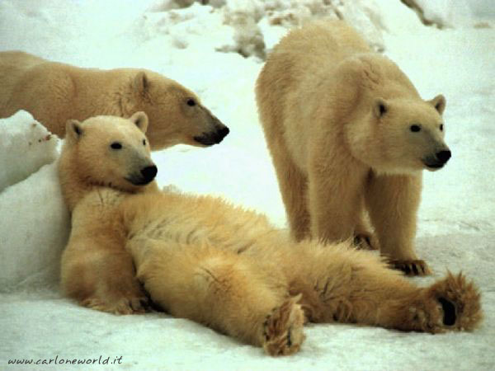
استراحة (10) دقائق
4

Slide 27
فقرة تقديم الخطب المعدة مسبقاً
5

Slide 28
الإشارة بالوقت و قوانين التأهيل للتصويت
5
أقل من
4
دقائق
4
دقائق
4:30
دقائق و نصف
5:00
دقائق
أكثر من 5:30
دقائق و نصف
غير مؤهل
غير مؤهل
مؤهل للتصويت كأفضل خطيب

Slide 29
فقرة التقييم
6

Slide 30
سلوكيات المقيم الفعال
6
الاهتمام
أهداف الخطبة
أنصت
خصص حديثك
الإيجابية
حفز
تقييم السلوك لا الشخصية
تقدير الذات
مواطن التحسن

Slide 31
الإشارة بالوقت و قوانين التأهيل للتصويت
6
أقل من
1
دقيقة
1
دقيقة
1:30
دقيقة و نصف
2:00
دقيقتين
أكثر من 2:30
دقيقتين و نصف
غير مؤهل
غير مؤهل
مؤهل للتصويت كأفضل مقيم

Slide 32
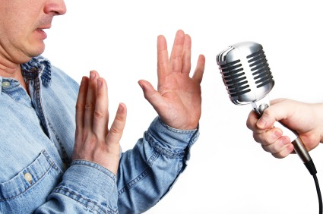
موضوعات الخطب الارتجالية
7
سؤال أو موضوع عام
اجب
(1-2) دقيقتين
مقدمة، صلب الموضوع، خامته

Slide 33
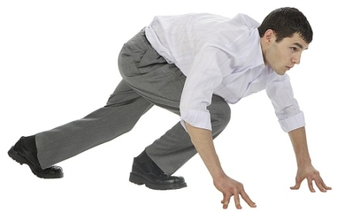
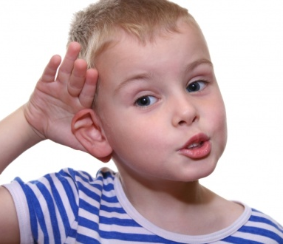
ماذا تفعل عندما يطلب منك تقديم كلمة مرتجلة؟
7
رتب أفكارك
اتخذ قرارا محدد
علل
مثل
اختم بخلاصة
أنصت
الاعداد
استرخ
تصرف بثقة
تحدث بتأني و سلاسة
ركز

Slide 34
الإشارة بالوقت و قوانين التأهيل للتصويت
7
أقل من
1
دقيقة
1
دقيقة
1:30
دقيقة و نصف
2:00
دقيقتين
أكثر من 2:30
دقيقتين و نصف
غير مؤهل
غير مؤهل
مؤهل للتصويت كأفضل متحدث

Slide 35
تقرير الوقت
7

Slide 36
التصويت لأفضل مشارك في الخطب الارتجالية

Slide 37
إعلان أسماء الفائزين بأفضل خطيب و مقيم
8

Slide 38
مناقشة و توزيع مهام الاجتماع التالي
9
الميقاتي:
عداد أصوات ملئ الفراغ و أصوات الترشيح:
الخطيب الأول: المقيم:
الخطيب الثاني: المقيم:
الخطيب الثالث: المقيم:
الخطيب الرابع: المقيم:
الخطيب الخامس: المقيم:
الخطيب السادس: المقيم:
الخطيب السابع: المقيم:
الخطيب الثامن: المقيم:
الخطيب التاسع: المقيم:
الخطيب العاشر: المقيم:
جدول أعمال الاجتماع التالي:
1. المقدمة والدعوة للانتظام و قراءة محضر الاجتماع الخامس
2. تقديم فقرة موضوعات الساحة
3. تقديم الخطب
4. تقييم الخطب
5. مُناقشة دور الإيماءات و لغة الجسد في الخطابة
6. التدرب على رئاسة الاجتماعات
7. توزيع المهامِ للاجتماع السابع
8. رفع الاجتماع

Slide 39
تحديد يوم و تاريخ ووقت و مكان الاجتماع التالي
9
اليوم
التاريخ
الوقت
المكان

Slide 40
الملاحظات الختامية-رفع الاجتماع
10

